Slide 1
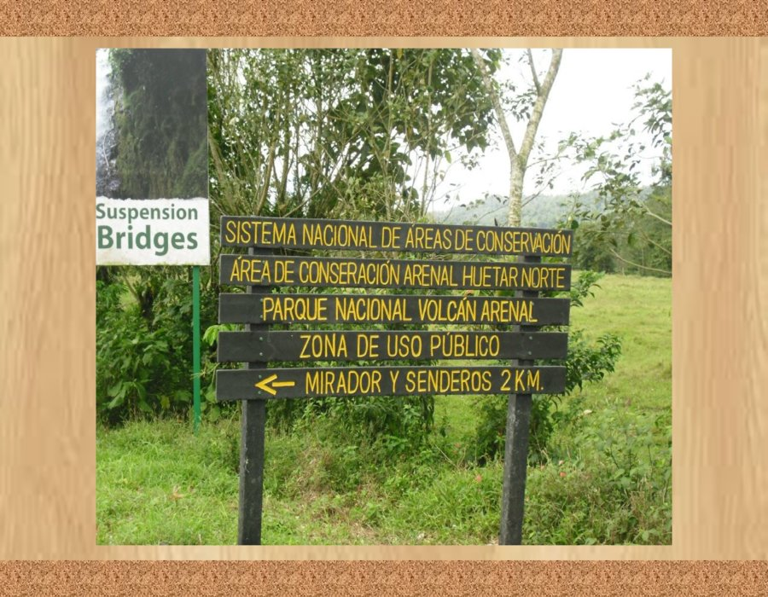


Slide 2


Parque Nacional Volcán Arenal-Costa Rica
El volcán Arenal de Costa Rica está situado en el distrito de La Fortuna, cantón de San Carlos, en la provincia de Alajuela. El volcán se encuentra dentro del Parque nacional Volcán Arenal
El Parque nacional Volcán Arenal se encuentra al norte de la cordillera de Tilarán, en Costa Rica. Tiene una extensión de 12,124 ha. Está conformado principalmente por dos cerros, a saber, el Volcán Arenal y el Cerro Chato. Se ubica en el Área de Conservación Arenal – Tilarán
El parque presenta una flora y fauna muy variada, comprendida por sus cuatro zonas de vida: bosque muy húmedo tropical (transición), bosque pluvial montano, bosque pluvial montano bajo (transición), bosque muy húmedo premontano (transición) que cubre alrededor de un 47% del área
Ésta área es de gran importancia para la conservación del régimen hídrico local, con lo que se garantiza el aporte constante de aguas al Embalse Arenal y a los asentamientos humanos cercanos. También considera la belleza escénica y la actividad volcánica, que son atractivos turísticos importantes para el desarrollo regional, la actividad económica y el aporte al sistema nacional de electrificación.
Creación de:
Jeremías Candelo Valencia
Para: mis pps
Música: Editus-Hijo de la Luna

Slide 3
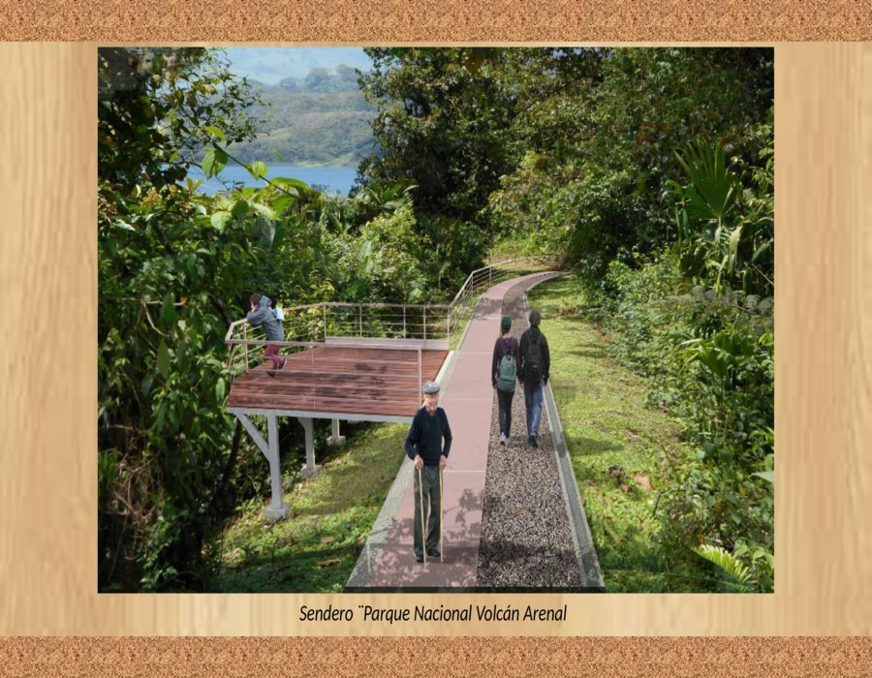

Slide 4
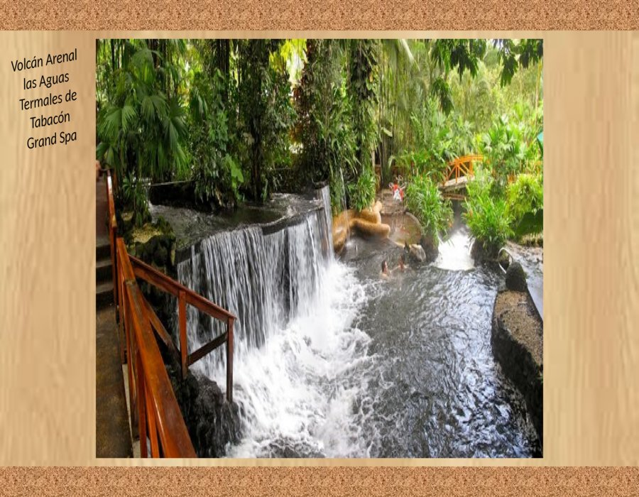

Slide 5
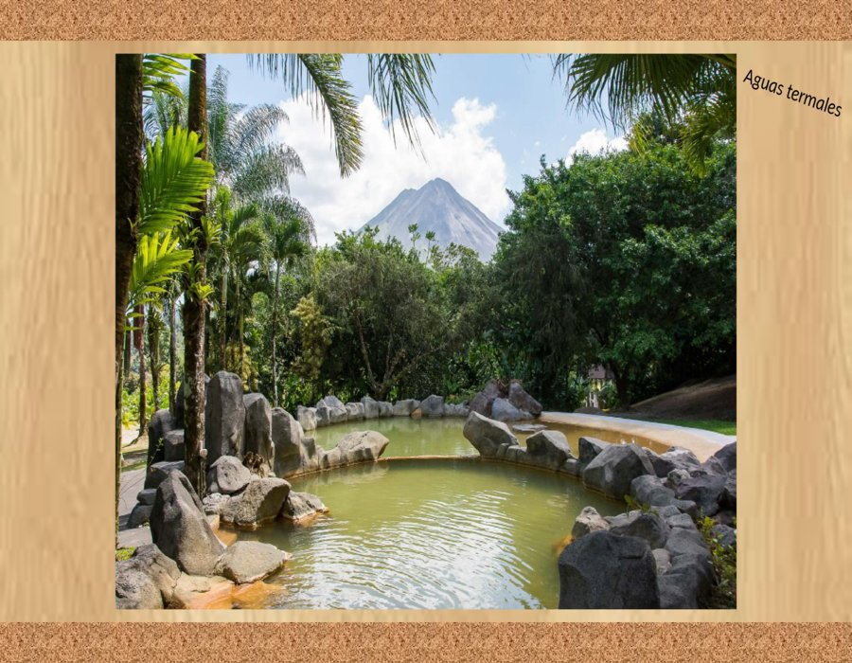

Slide 6
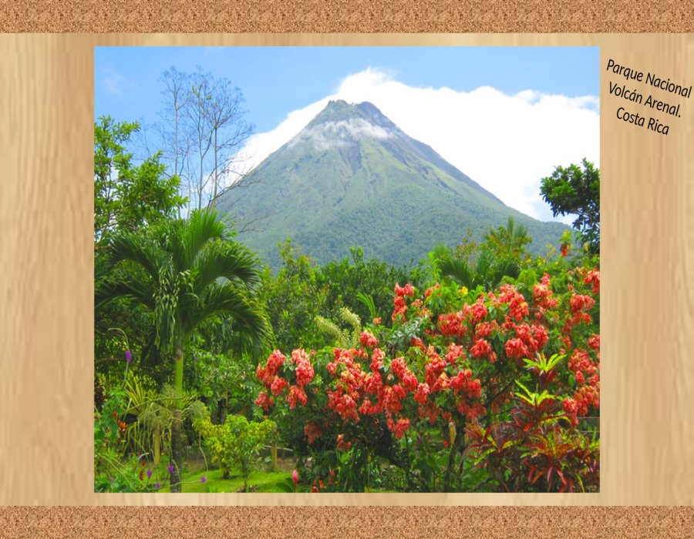

Slide 7
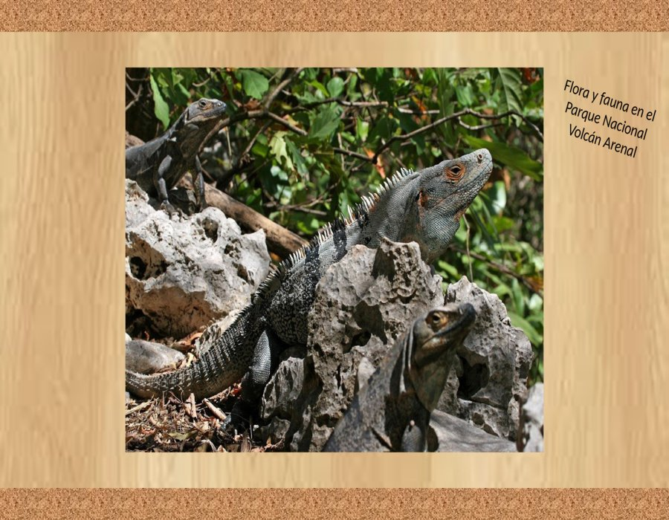

Slide 8
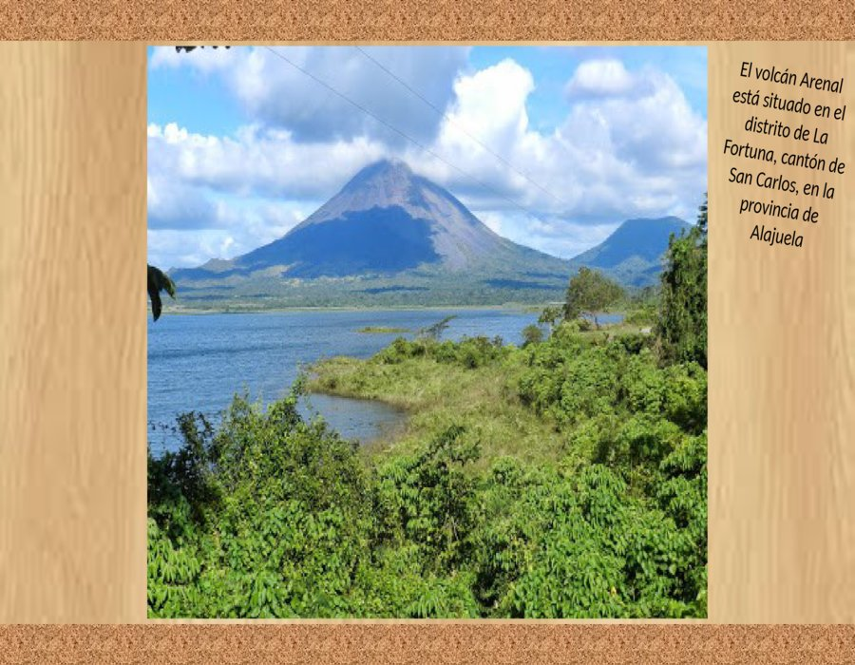

Slide 9
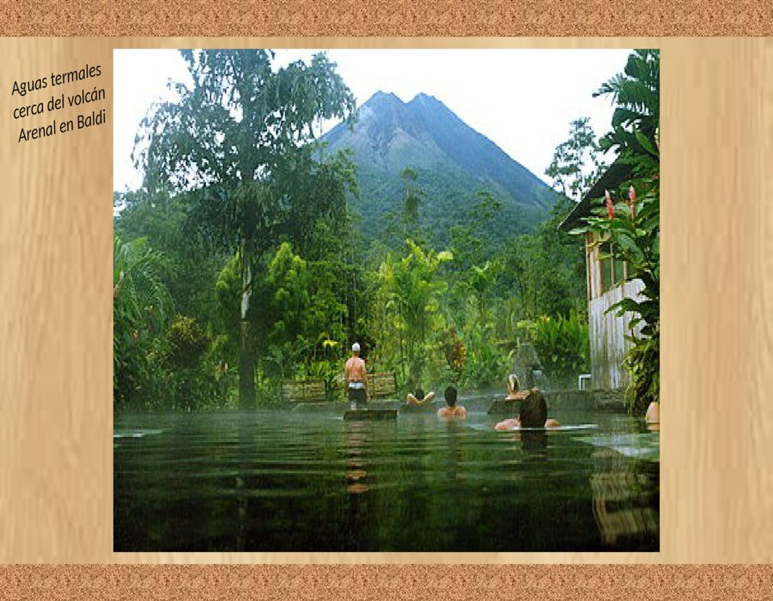

Slide 10
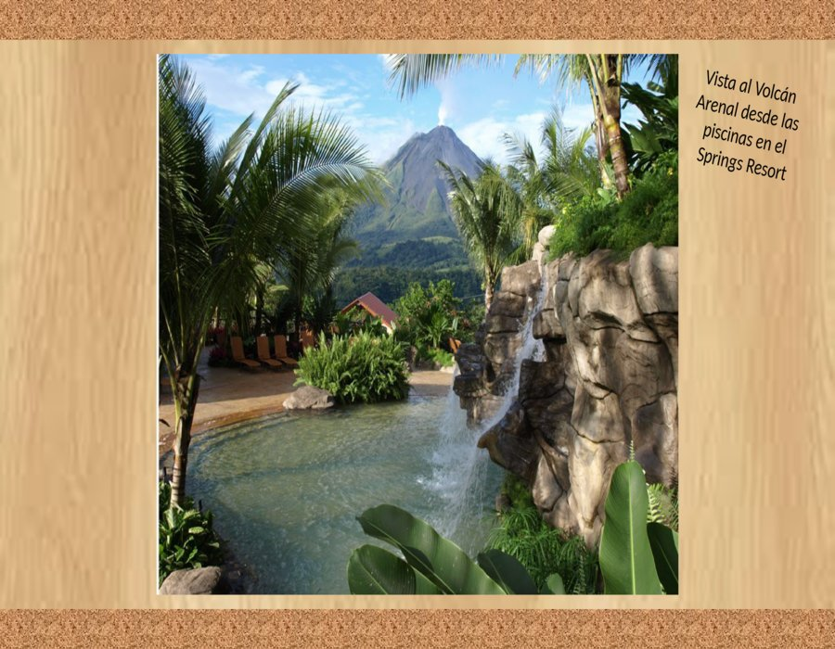

Slide 11
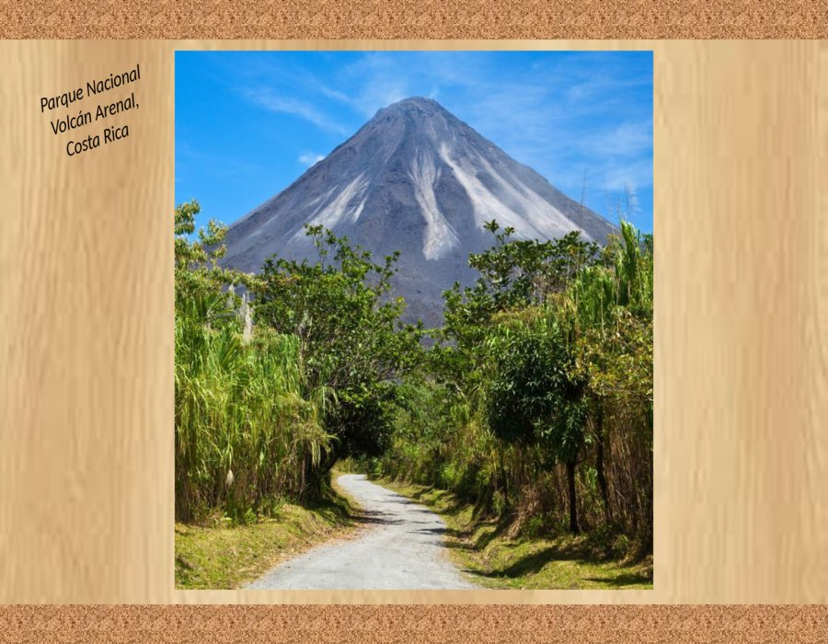

Slide 12
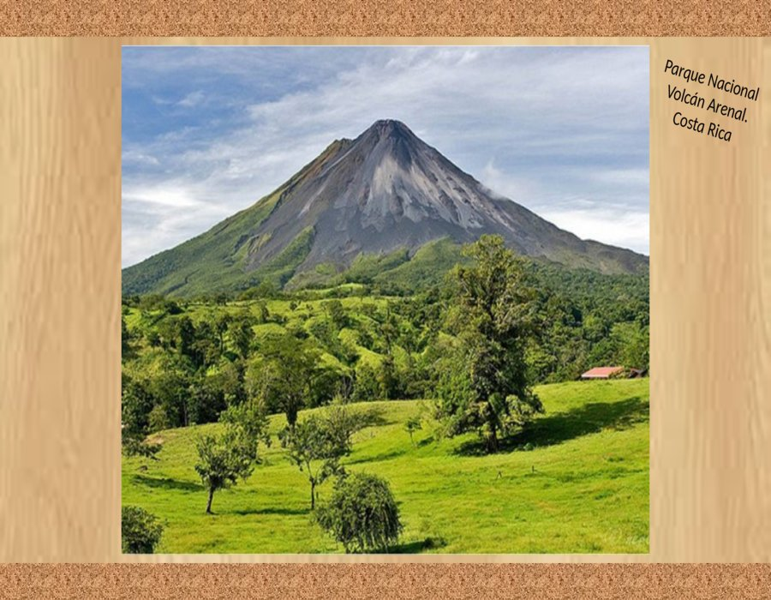

Slide 13
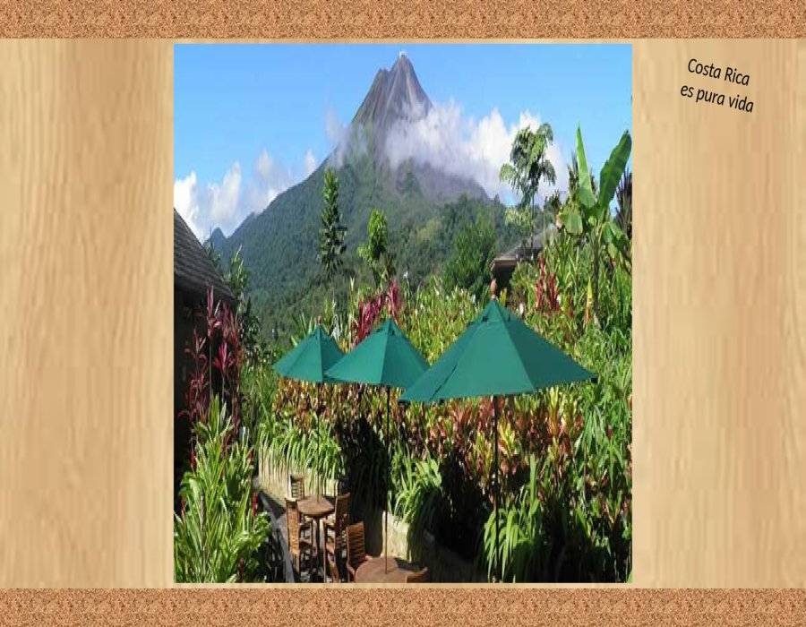

Slide 14
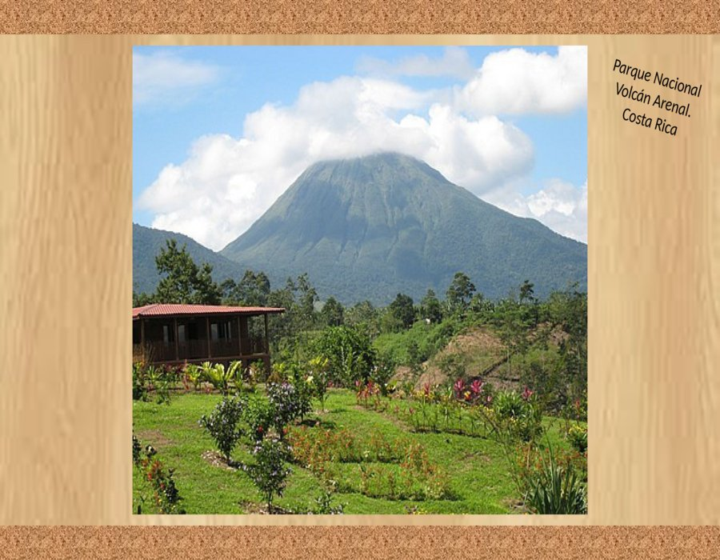

Slide 15
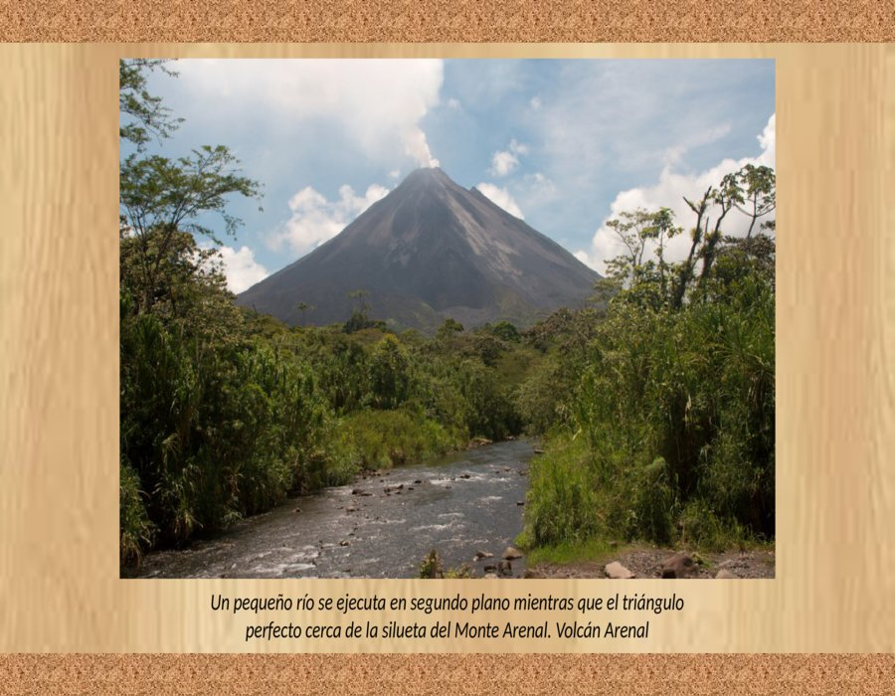

Slide 16
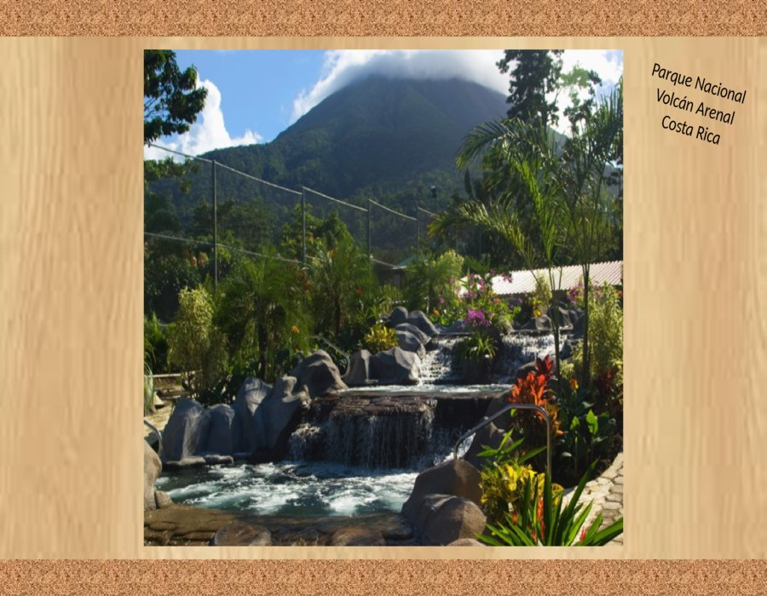

Slide 17
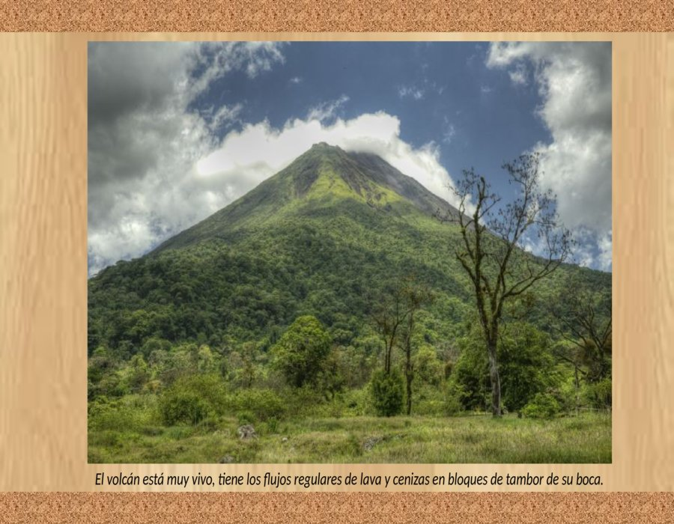

Slide 18
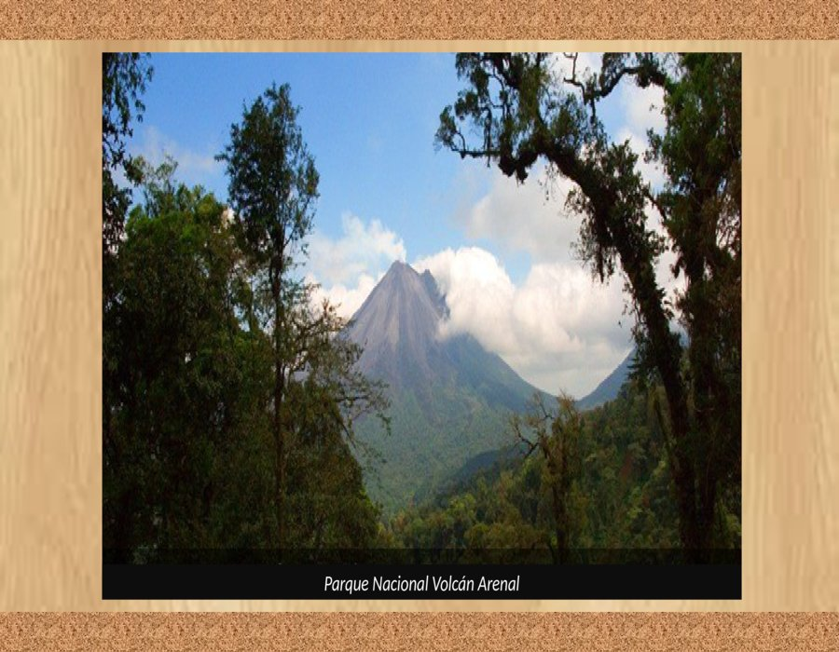

Slide 19
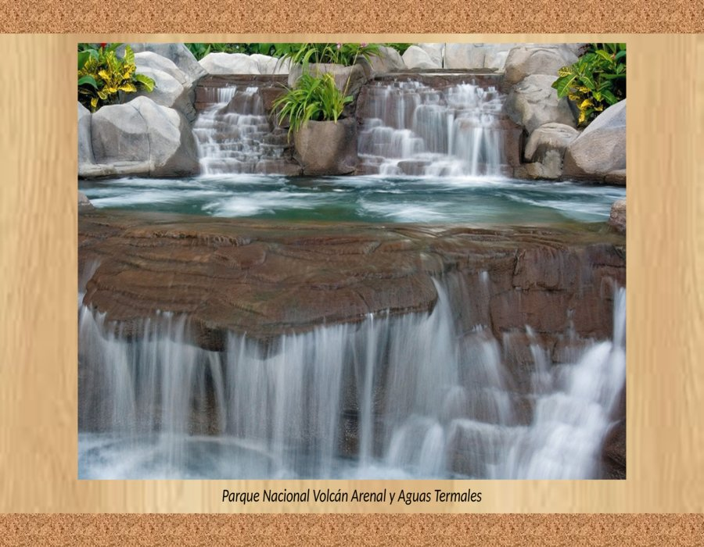

Slide 20
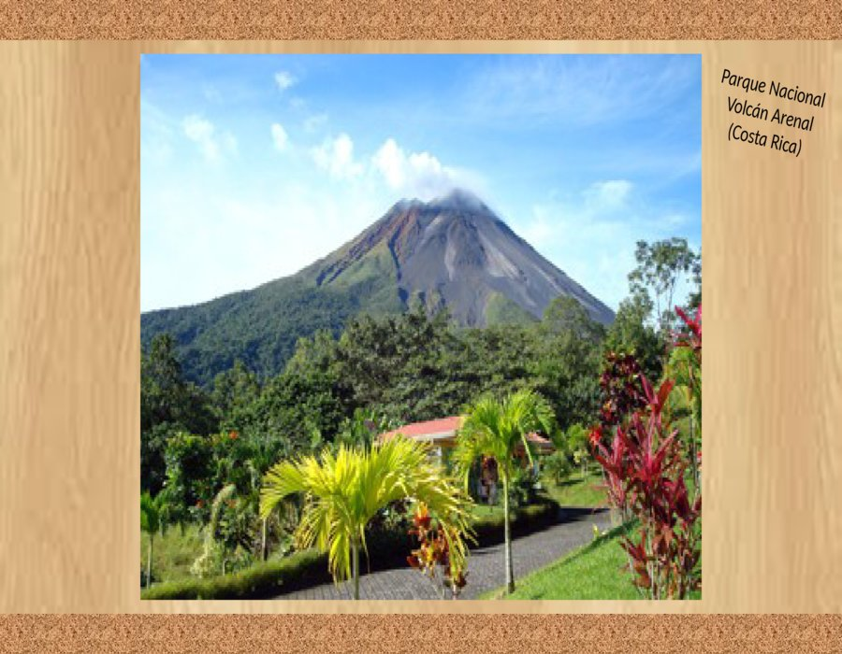

Slide 21


Slide 22
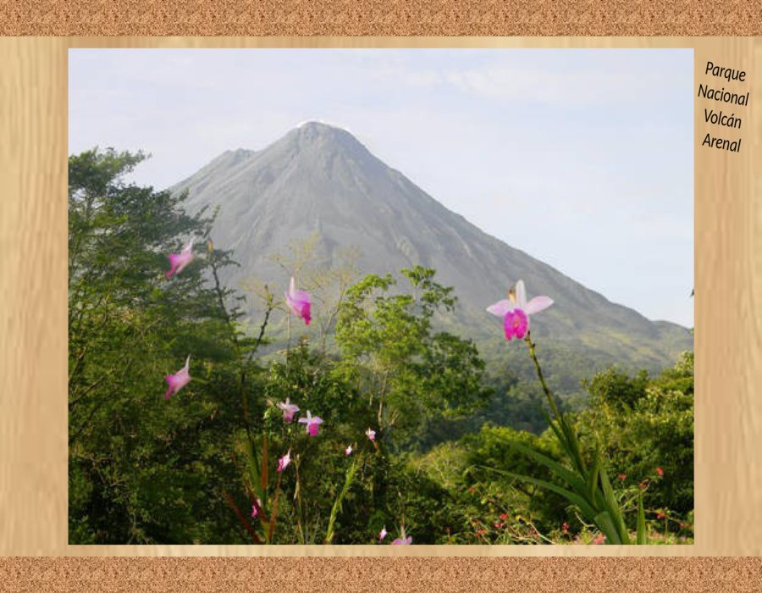

Slide 23
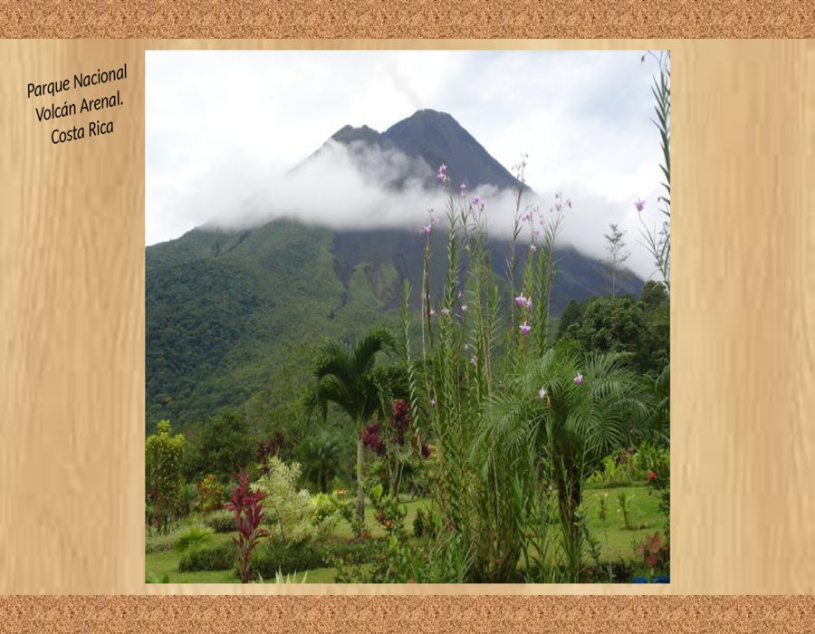

Slide 24
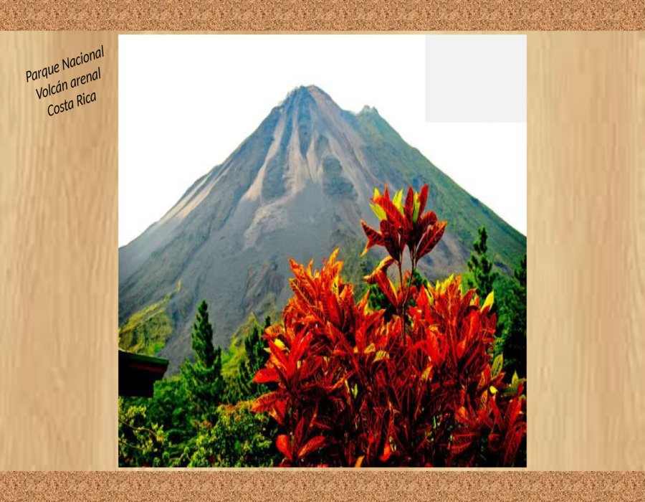

Slide 25
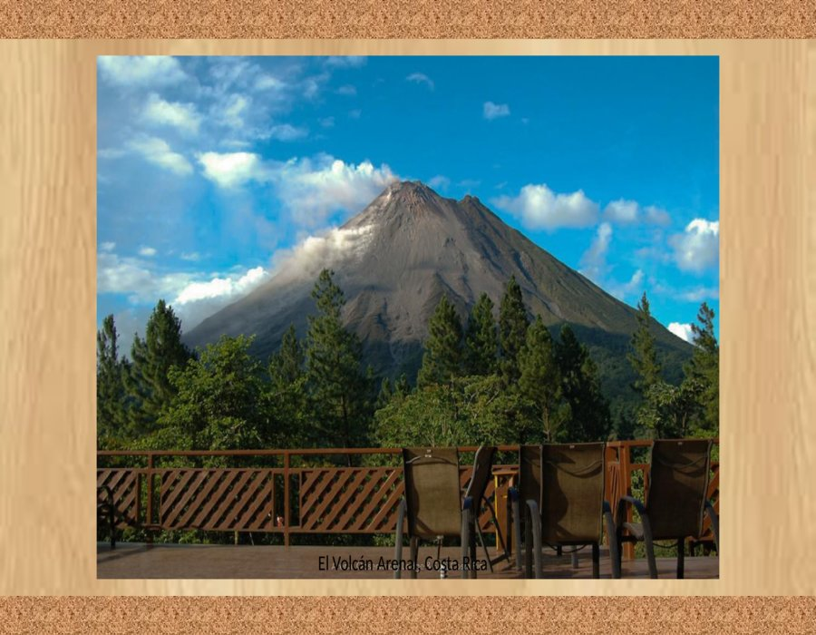

Slide 26
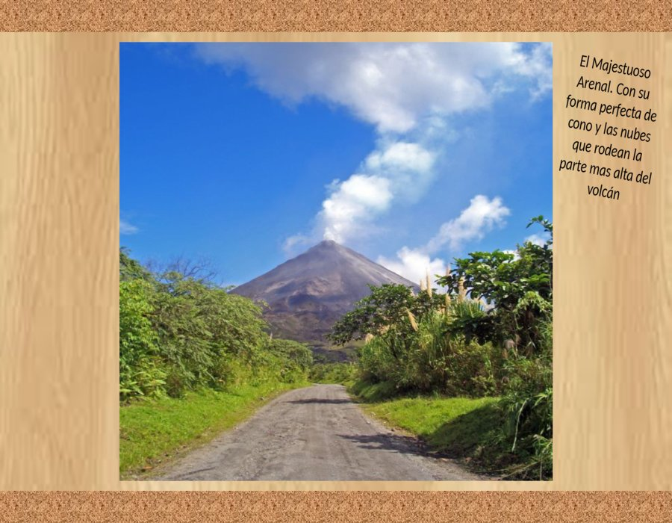

Slide 27
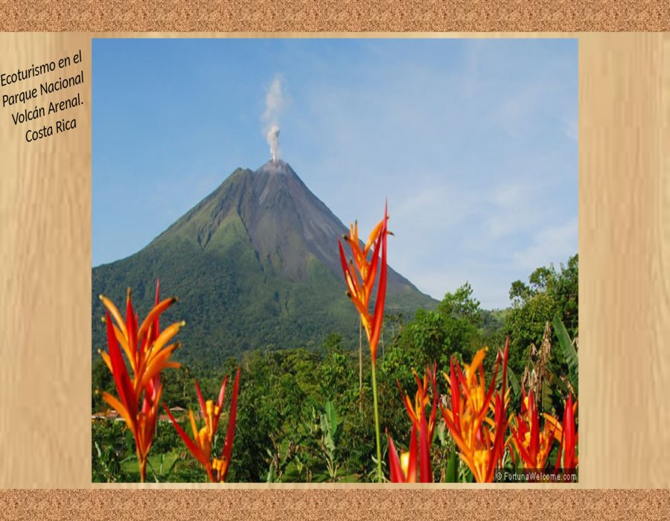

Slide 28
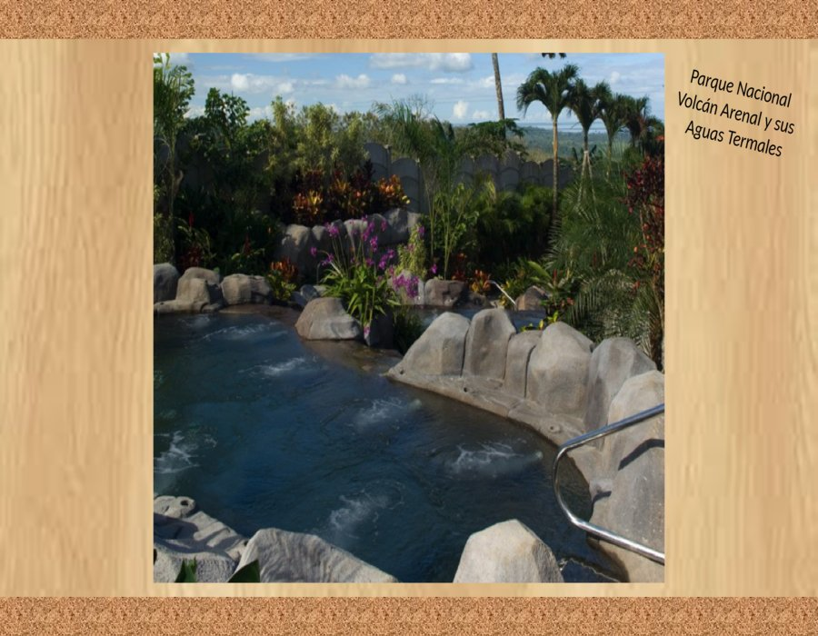

Slide 29
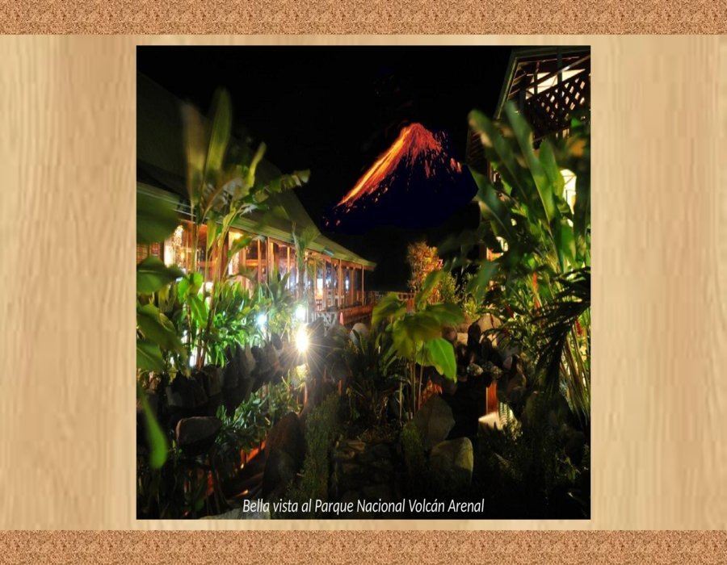

Slide 30
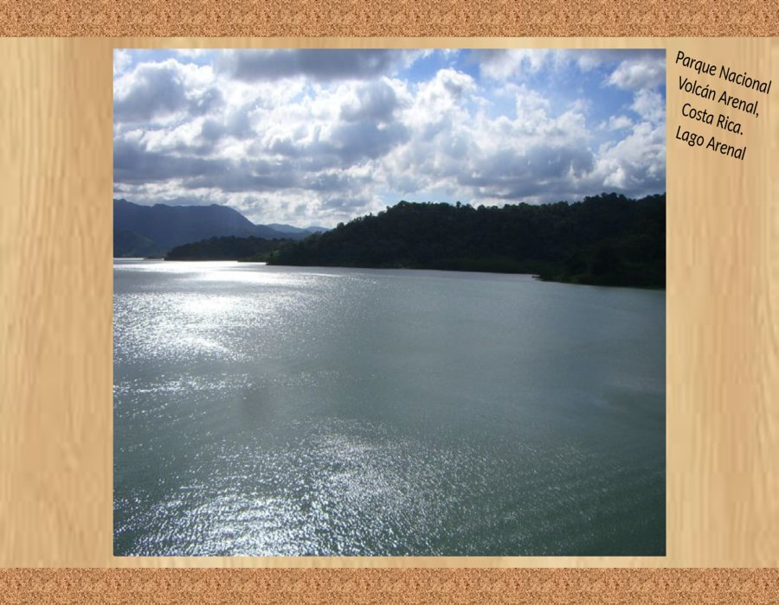

Slide 31
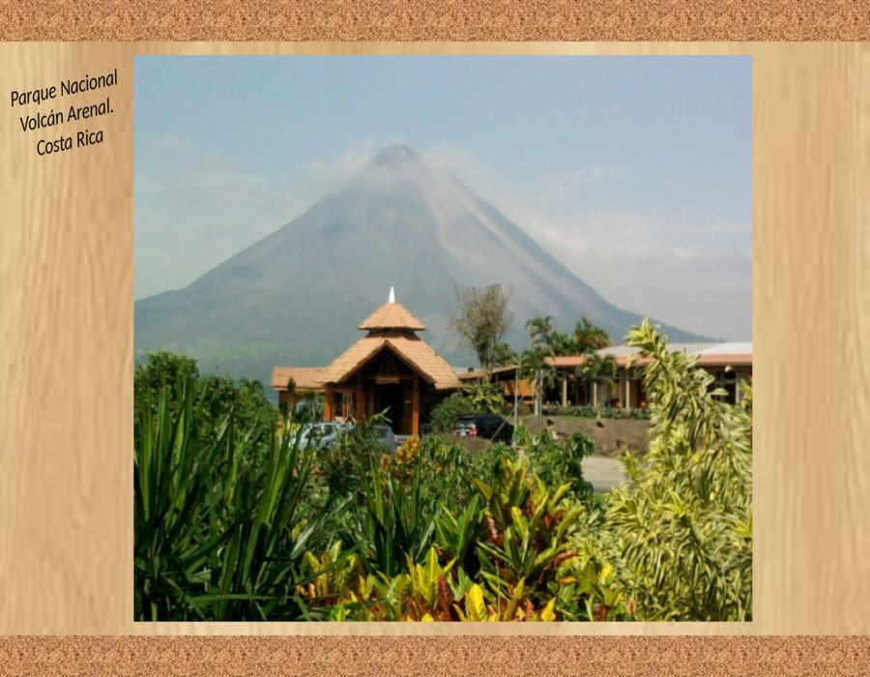

Slide 32
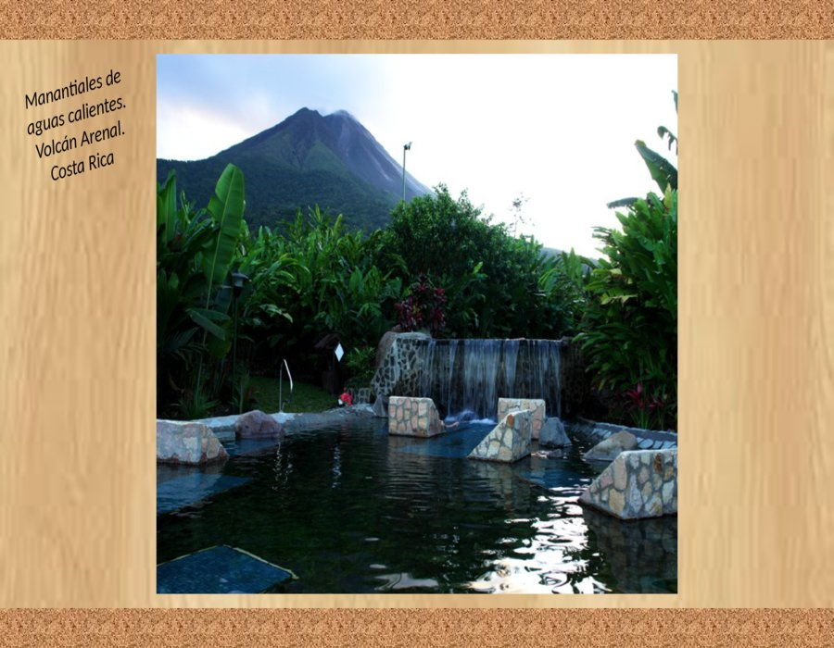

Slide 33
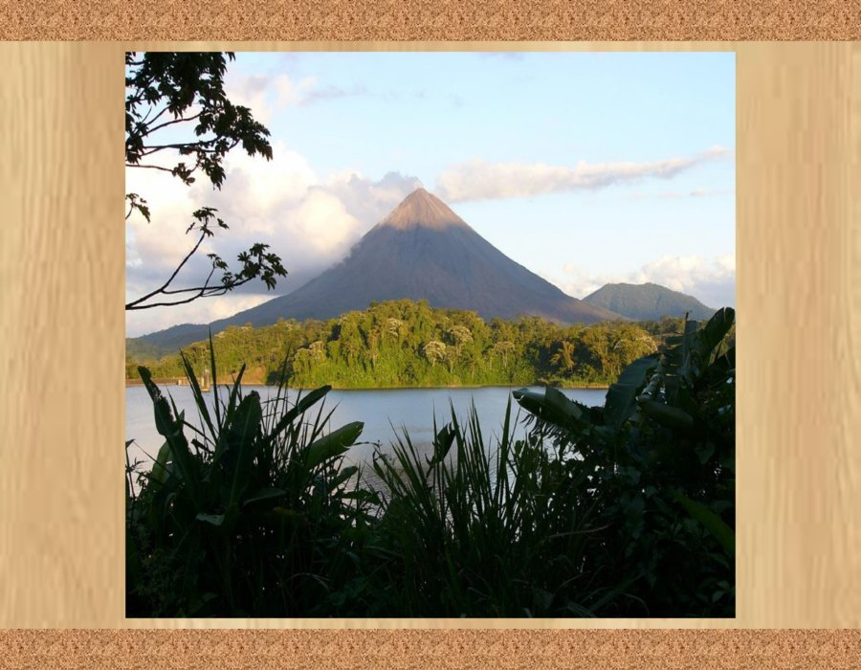

Slide 34
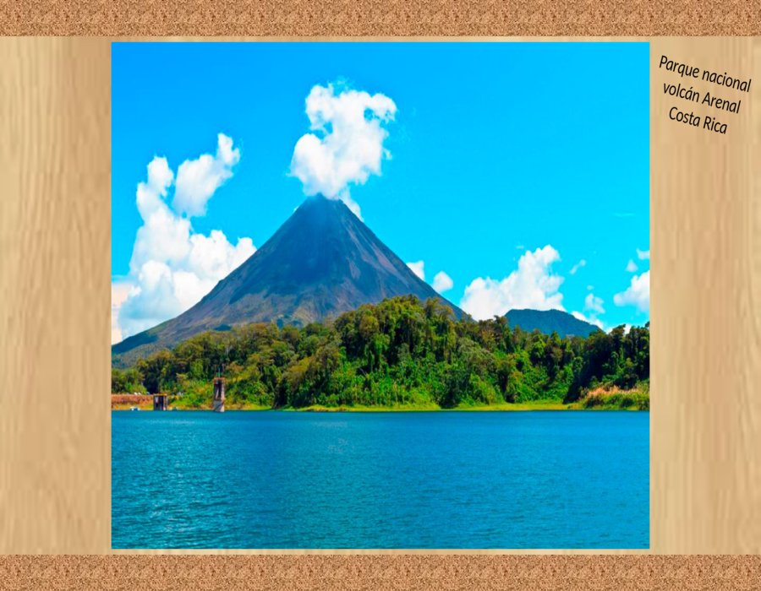

Slide 35
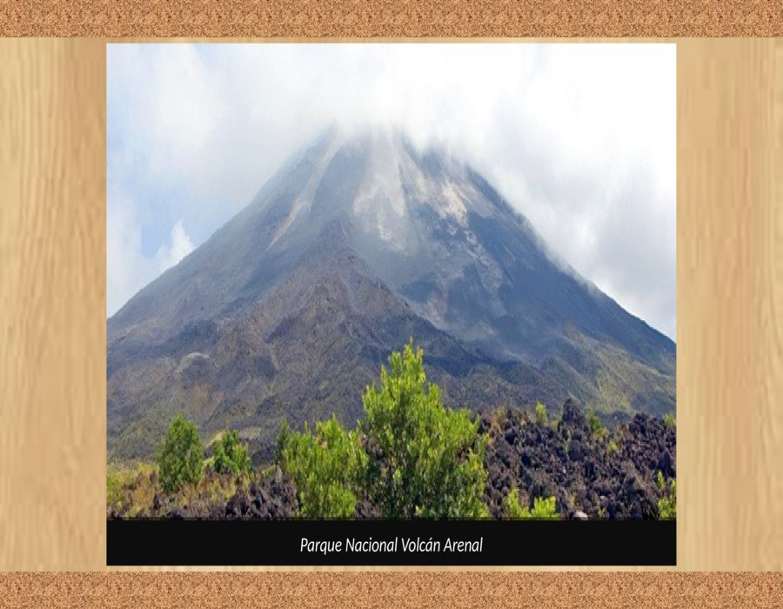

Slide 36
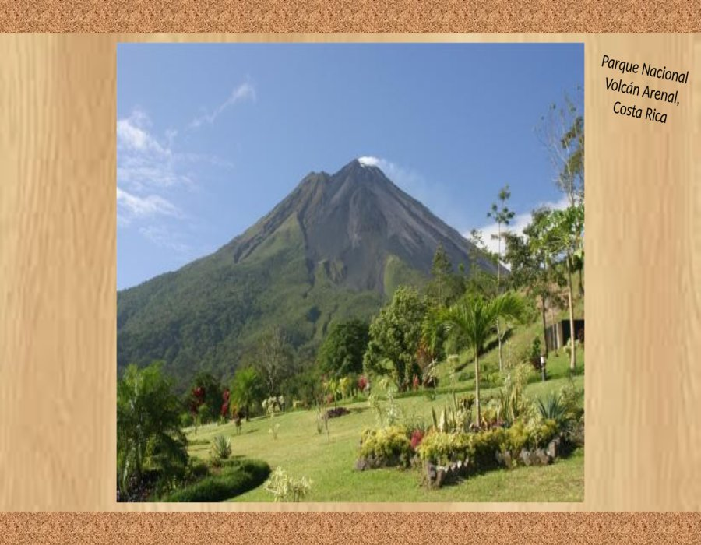

Slide 37
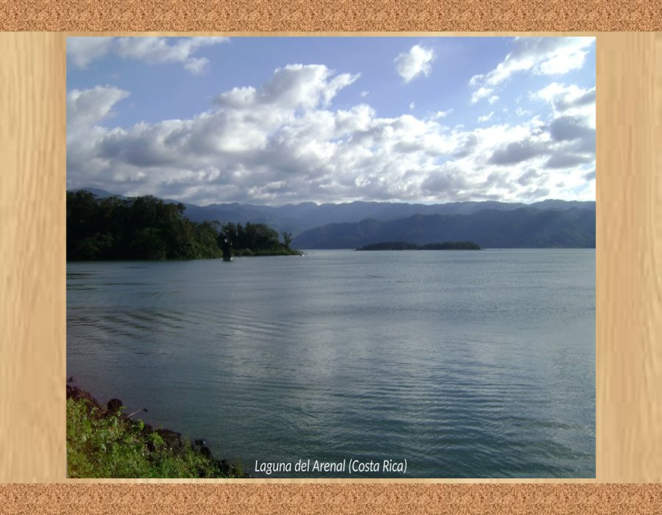

Slide 38
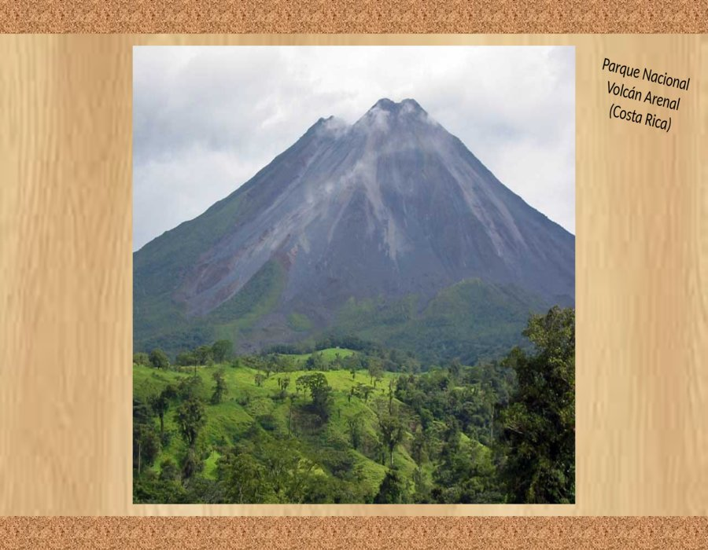

Slide 39
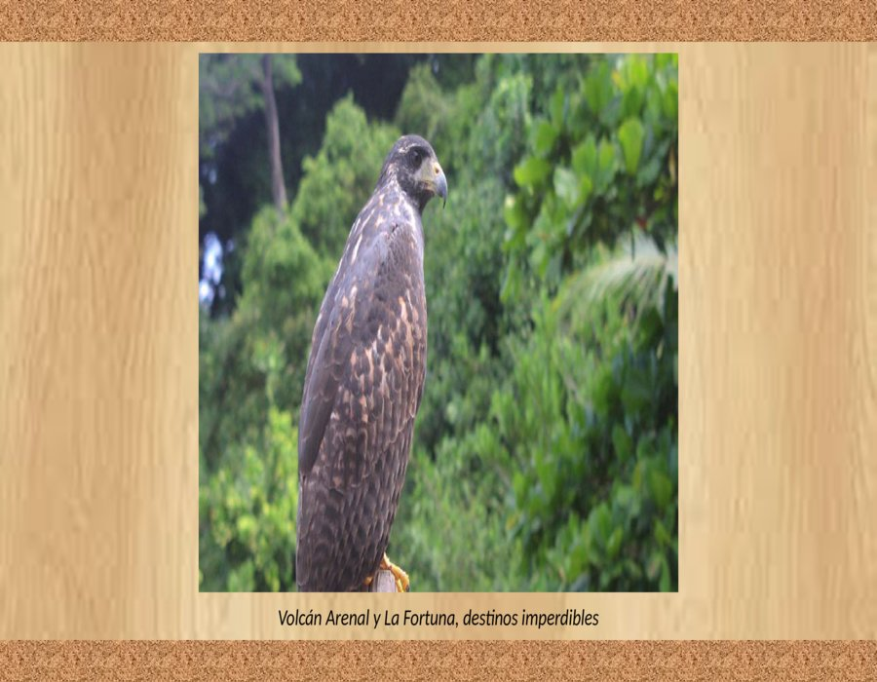

Slide 40
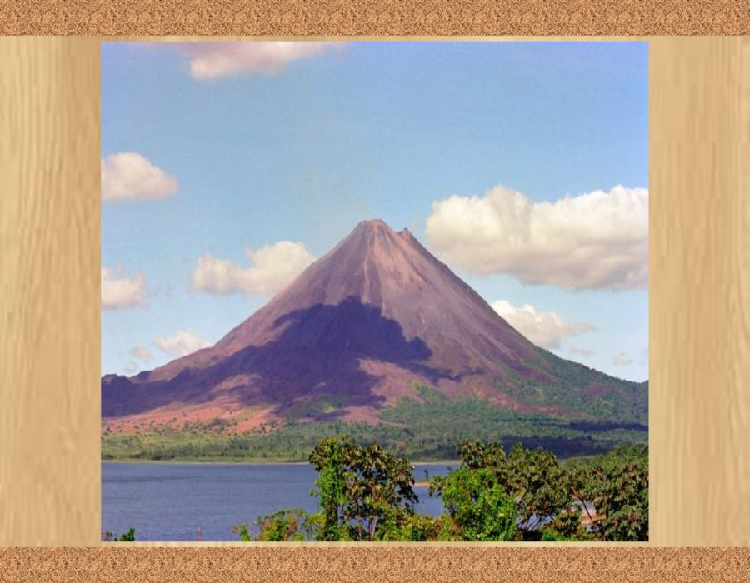

Slide 41
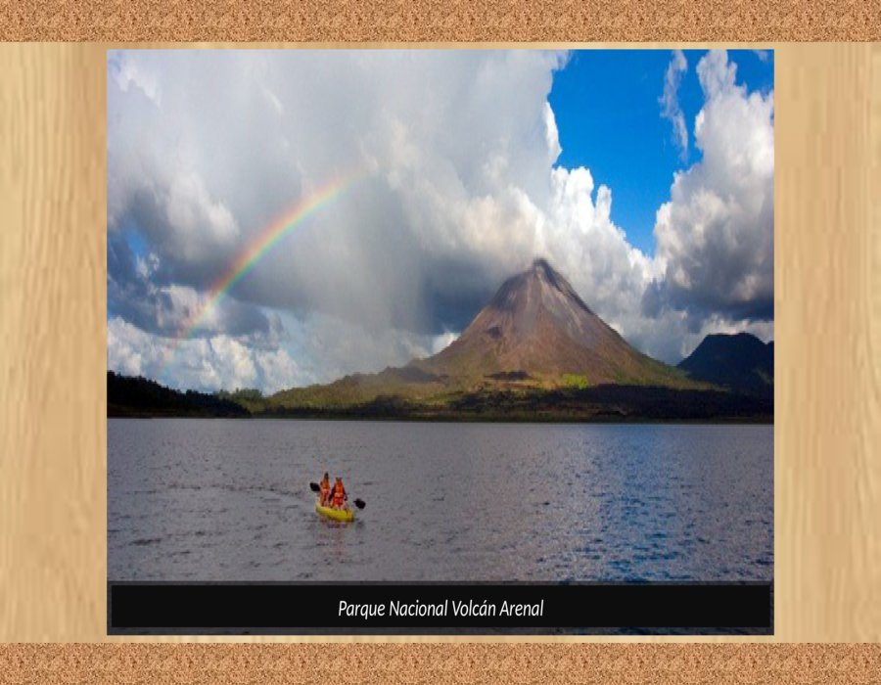

Slide 42
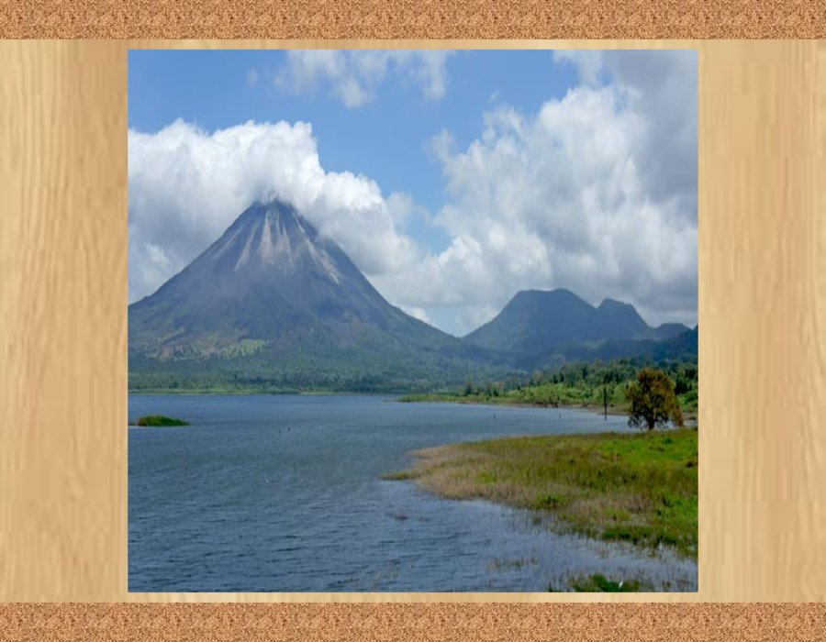

Slide 43
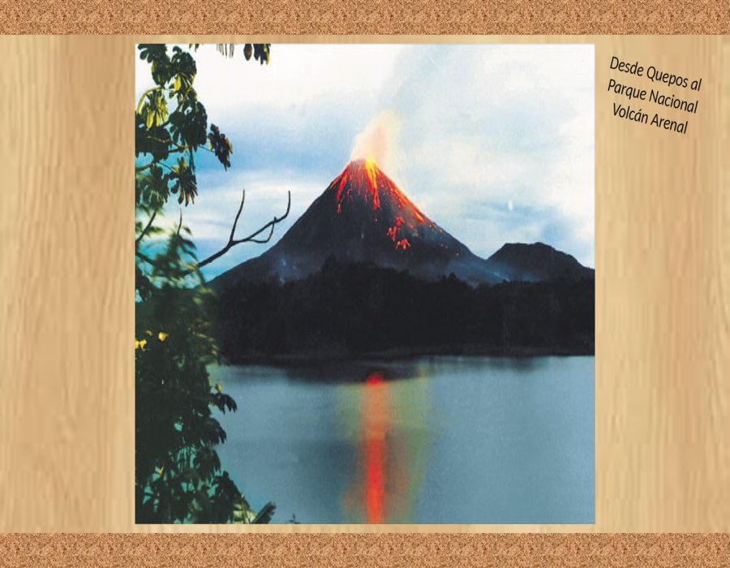

Slide 44


Slide 45
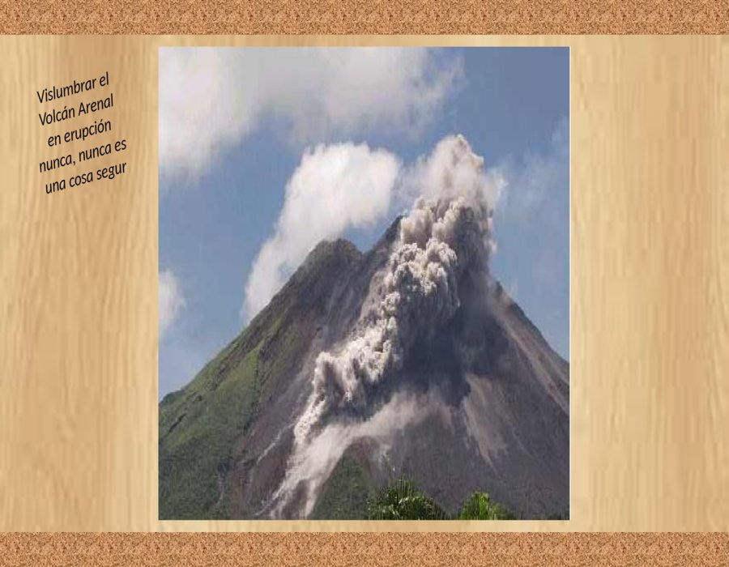

Slide 46
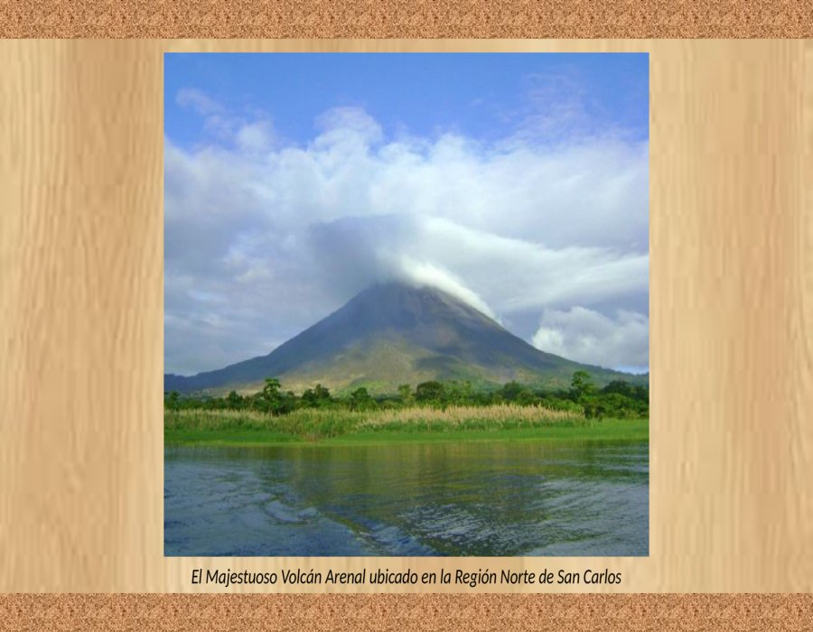

Slide 47
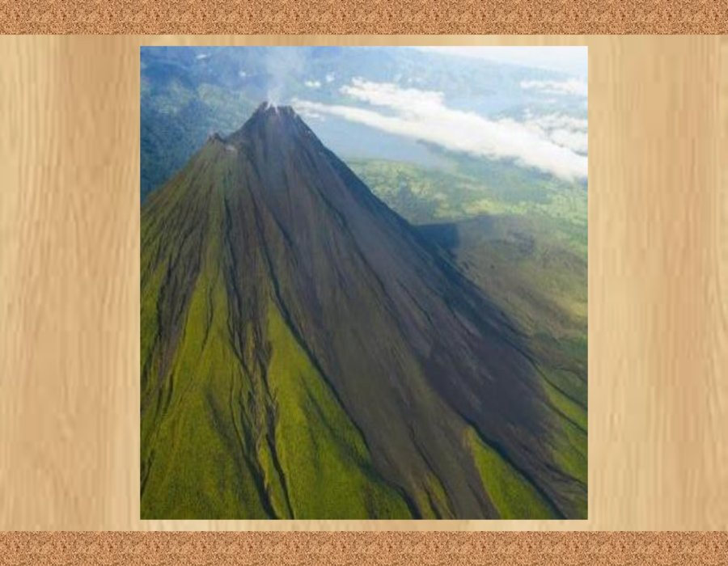

Slide 48
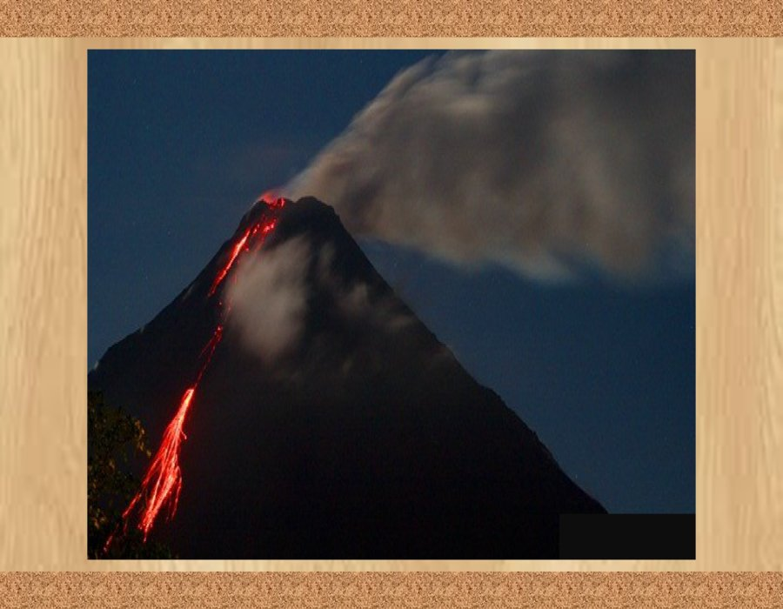

Slide 49
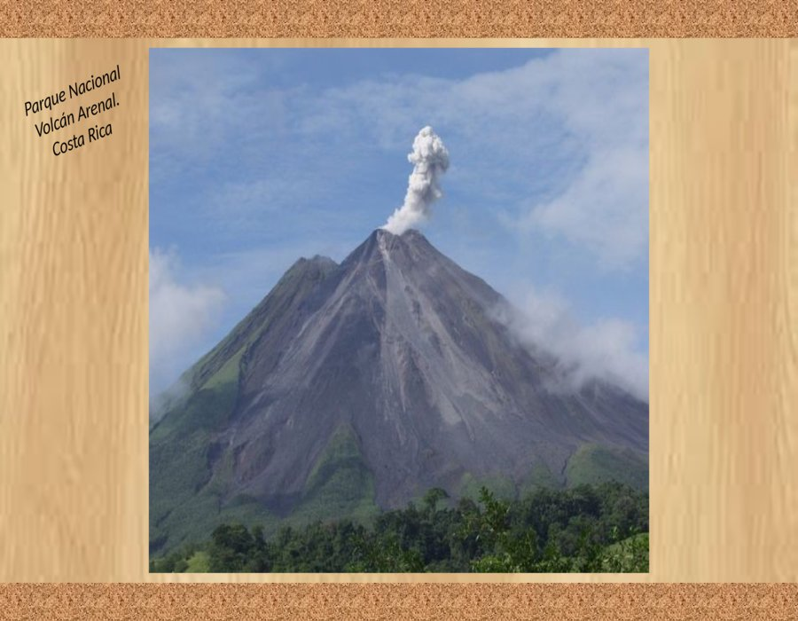

Slide 50
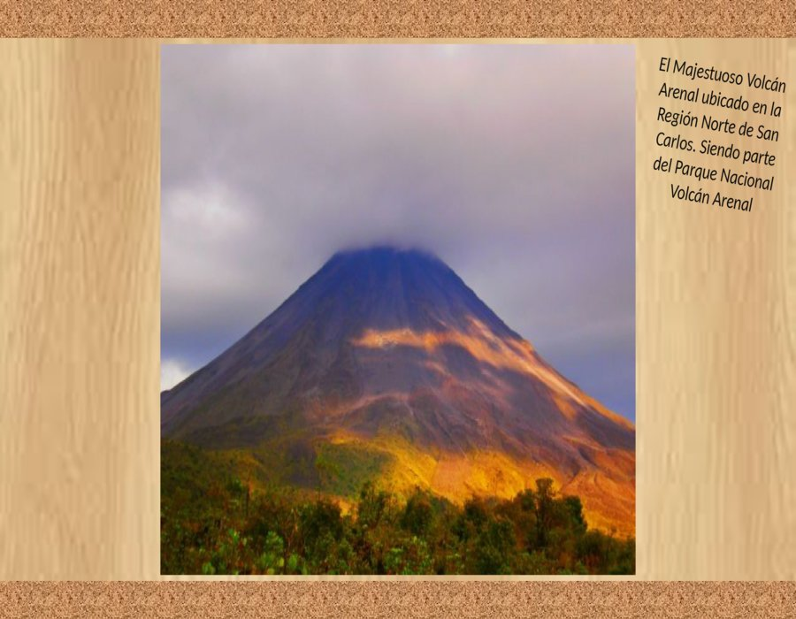

Slide 51







¿Te ha gustado?
Puedes ver más entrando
Aquí
Además puedes recibir powerpoints en tu correo electrónico suscribiéndote aquí:

